Slide 1
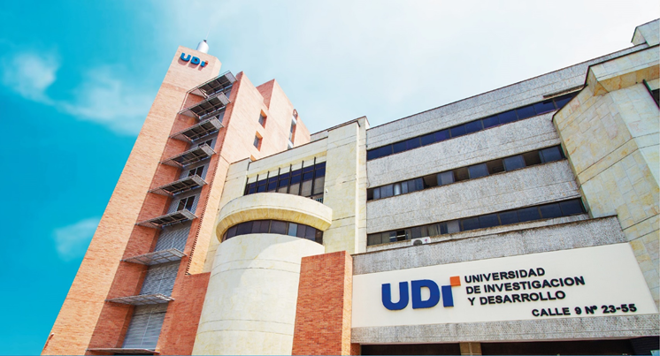
LINA MARGARITA HENAO GÓMEZ
Directora de Investigaciones
LEYDI VILLAMIZAR MANCILLA
Coordinadora de Investigaciones
KELLY PARDO CORREA
Auxiliar Coordinación Investigaciones
NINI CATALINA MORENO TORRES
Profesional Asistente de Investigaciones
INDUCCIÓN PROYECTO DE GRADO I
PRIMER SEMESTRE - 2018
DIRECCIÓN DE INVESTIGACIONES

Slide 2
Comunicación y acompañamiento
Repositorio de información investigaciones
Calendario investigaciones
Elaboración del documento
Recomendaciones
VICERRECTORÍA GENERAL

Slide 3
Comunicación y acompañamiento
Repositorio de información investigaciones
Calendario investigaciones
Elaboración del documento
Recomendaciones
1
2
3
4
5

Slide 4
MODELO DE COMUNICACIÓN SOLICITUDES E INQUIETUDES
Asesores Metodológicos
Directores de Proyecto
Líderes Grupos de
Investigación
Vicerrectoría Académica
Académica
Directores de Programa
Comité de
Investigaciones
Dirección y Coordinación de Investigaciones
Administrativa

Slide 5
ORIENTACIÓN AL ESTUDIANTE
El estudiante cuenta con dos tipos de orientación para el desarrollo del Proyecto de Grado:
Docente líder del Curso Académico de Proyecto de Grado II, asignado en horarios de clase del grupo correspondiente matriculado por el estudiante. Este docente brinda sus asesorías durante el horario de clase.
Docente Director de Proyecto, el cual es asignado de acuerdo a su experticia en un tema específico y cuenta con 1 hora/semana, asignada por la Coordinación de Investigaciones.

Slide 6
DOCENTES ASIGNATURA PROYECTO DE GRADO I
FACULTAD | PROGRAMA ACADÉMICO | DOCENTE
INGENIERÍAS | Ingeniería Electrónica | Ricardo Vicente Jaime Vivas
 | Ingeniería de Sistemas | Ricardo Vicente Jaime Vivas
 | Ingeniería Industrial | Katherine Julieth Sierra Suarez German Arguello López
CIENCIAS SOCIALES Y HUMANAS | Psicología | Emily Carolina González Clemente
 | Criminalística | Andrea Fernanda Muñoz Potosí
FACULTAD | PROGRAMA ACADÉMICO | DOCENTE
COMUNICACIÓN, ARTES Y DISEÑO | Publicidad | Carmenza Báez Solano
 | Diseño Gráfico | Carmenza Báez Solano
 | Diseño Industrial | Ernesto Vidal Prada
 | Comunicación Social | Ernesto Vidal Prada
CIENCIAS ADMINISTRATIVAS Y CONTABLES | Administración de Empresas | Youseline Garavito Hernández
 | Negocios Internacionales | Maryi Yurani Olarte Dueñas

Slide 7
FUNCIONES DEL DIRECTOR DE PROYECTO DE GRADO
Dirigir, coordinar y supervisar el trabajo desarrollado en los Proyectos de Grado.
Ejecutar las actividades de asesoría en la elaboración del anteproyecto, la ejecución del proyecto y elaboración del informe final.
Velar por el respeto de los principios éticos en los procedimientos investigativos utilizados y por el cumplimiento del presente reglamento.
Certificar la autenticidad de los datos reportados y aprobar los contenidos incluidos en los informes.
Autorizar con su firma la entrega del tema, anteproyecto y del informe final.
Verificar que los estudiantes dirigidos hagan las correcciones indicadas al anteproyecto y al informe final de acuerdo con el concepto de los Calificadores

Slide 8
ASIGNACIÓN DEL DIRECTOR DE PROYECTO DE GRADO
REQUISITOS
Tener matriculado proyecto de Grado II
Continua con el Director asignado en Proyecto de Grado I. En caso de novedad, el nuevo Director será asignado por el Comité de Investigación del Programa.
Directores de Proyecto
Se realizarán comités de investigaciones una vez cada semana para realizar asignación de Directores o trámite de solicitudes especiales. Este comité esta dirigido por el Director de cada programa, Docentes de los Grupos de Investigación y Coordinador de Investigaciones.

Slide 9
ORIENTACIÓN TEMÁTICA
Proyecto de Grado I:
Orientación Temática
DIRECTORES DE PROYECTO
1 Hora de Acompañamiento Presencial Semanal, una vez sea designado.

Slide 10
CURSO ACADÉMICO
Proyecto de Grado I:
Orientación Temática
DOCENTE LIDER DEL CURSO
Intensidad horaria semanal según el programa
Asesoría presencial como cualquier asignatura. Repite curso con 25% de fallas.

Slide 11
Comunicación y acompañamiento
Repositorio de información investigaciones
Calendario investigaciones
Elaboración del documento
Recomendaciones
1
2
3
4
5

Slide 12
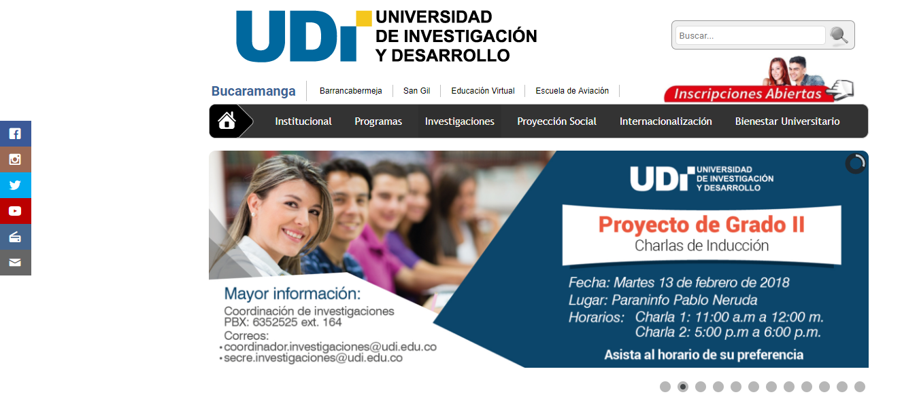
REPOSITORIO DE INFORMACIÓN

Slide 14
Comunicación y acompañamiento
Repositorio de información investigaciones
Calendario Investigaciones
Elaboración del documento
Recomendaciones
1
2
3
4
5

Slide 15
PROYECTO DE GRADO II - CRONOGRAMA DE ACTIVIDADES -
Fecha límite primer reporte de Novedades de Proyectos de Grado I
Fecha límite segundo reporte de Novedades de Proyectos de Grado I
FEBRERO 06 – MARZO 24
Periodo para cancelación de Cursos Académicos y de Semestre.
20
14
Fecha límite para solicitud de modificaciones en general en el Proyecto de Grado.
Fecha límite para cargar documento final PG-1 en Plataforma SII
Fecha límite de aval por parte del Director al documento final PG-1 en Plataforma SII
MARCH
23
25
30

Slide 16
Comunicación y acompañamiento
Repositorio de información investigaciones
Calendario investigaciones
Elaboración del documento
Recomendaciones
1
2
3
4
5

Slide 17
NORMAS TÉCNICAS
Norma Técnica Colombiana NTC 1486
Documentación. Presentación de tesis, trabajos de grado y otros trabajos de investigación

Slide 18
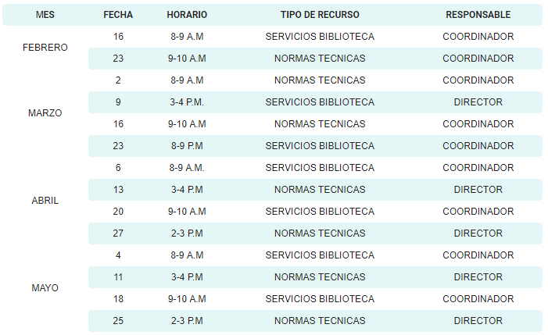
CAPACITACIÓN

Slide 19
Comunicación y acompañamiento
Repositorio de información investigaciones
Calendario investigaciones
Elaboración del documento
Recomendaciones
1
2
3
4
5

Slide 20
Estado de la asignación del Director de Proyecto
No existen la figura de Recalificación, todas las evaluaciones ya las involucran.
Solicitudes de modificaciones objetivos Proyecto de Grado
Solicitud de cambio de Director de Proyecto de Grado
La fecha Límite de entrega del Documento Final no tiene prorroga, sólo está autorizada en recibir este documento el Coordinador de Investigaciones y con la firma del Director del Proyecto.
La nota aprobatoria de los cursos académicos proyecto de grado I, mínima es de 3.5.
Toda comunicación de los estudiantes hacia alguna de las dependencias de Investigaciones, deberá hacerse por escrito y radicada en la Institución. Sin éste trámite no se tendrá en cuenta la solicitud.
En el horario designado de asesorías, quedará registrada la no asistencia del estudiante en la ficha de seguimiento de asesorías y contará para el docente como asesoría brindada, dejando constancia en la planilla la asistencia.
Se puede entregar el Documento Final de forma TEMPRANA durante cualquier momento del semestre académico y hasta la fecha límite establecida en el calendario académico. Una vez aprobado solicitar la sustentación del mismo.

